Slide 1
VPN
Virtual Private Network
Filippo De Santis

Slide 2
Definizione
http://en.wikipedia.org/wiki/Virtual_private_network:
“A virtual private network (VPN) is a private communications network often used by companies or organizations, to communicate confidentially over a public network. VPN traffic can be carried over a public networking infrastructure on top of standard protocols, or over a service provider's private network. A VPN can send data (e.g., voice, data or video, or a combination of these media) across secured and/or encrypted private channels between two points.”

Slide 3
Virtual private Network ?
Il termine VPN è un termine generico e non un marchio. Non esiste alcun ente che regoli la denominazione di un prodotto come VPN;
IEFT (Internet Engineering Task Force): “large open international community of network designers, operators, vendors, and researchers concerned with the evolution of the Internet architecture and the smooth operation of the Internet”;
Requisiti per una vpn:
    Authentication
    Encryption/Security
    Validation

Slide 4
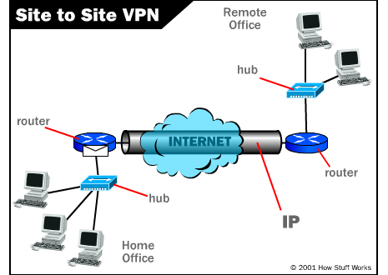
Tunnelling
Il termine tunneling si riferisce a un insieme di protocolli di rete per cui un protocollo viene incapsulato in un altrio dello stesso livello o di livello superiore.
Protocolli usati per il Tunneling:
L2TP (Layer 2 Tunneling Protocol)
MPLS (Multi-Protocol Label Switching)
GRE (Generic Routing Encapsulation)
PPTP(Point-to-Point Tunneling Protocol)
IPsec
IEEE 802.1Q (Ethernet VLANs)
TLS
SSH

Slide 5
Classificazione 1/2
Infrastruttura
    Rete pubblica
    Rete dedicata
Protocolli utilizzati
    Trusted VPN
    Secure VPN
    Hybrid VPN

Slide 6
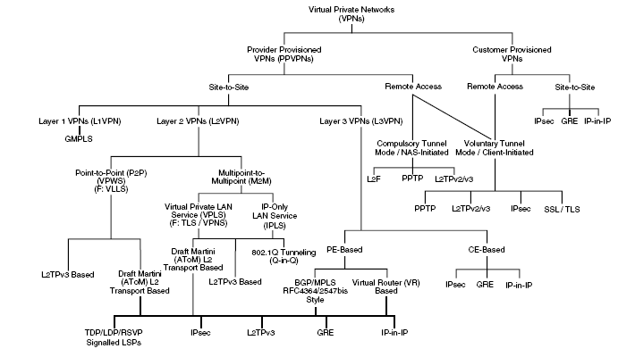
Classificazione 2/2

Slide 7
Trusted VPN
E’ garantita la sicurezza dei dati che si muovono attraverso una serie di percorsi che hanno proprietà specifiche e che sono controllati da un Service Provider
Il SP garantisce una qualità del servizio attraverso il controllo dei percorsi dedicati (QoS)
il SP si fa carico della configurazione e della responsabilità dei dati e della progettazione e della “costruzione” della rete VPN richiesta dal cliente
Teconologie Utilizzate:
  Layer 2 :
    trasporto del layer 2 su l’MPLS (come avviene?)
    Circuiti ATM (?breve accenno?)
  Layer 3 :
    MPLS con distribuzione limitata delle informazioni del percorso attraverso il BGP (cos’è BGP?)

Slide 8
Secure VPN
Il traffico viene criptato e questo crea un un “Tunnel” tra due reti/host
Le “Secure VPN” hanno uno o più tunnel e ogni tunnel ha due estremità
Una VPN per essere definita una secure VPN deve garantire:
  un sistema di autenticazione
  i dati devono viaggiare criptati
  il livello di cripting dei dati deve essere elevato e modificabile nel tempo
Tecnologie utilizzate (standard IETF) :
  IPsec con criptazione in ogni Tunnel
  IPsec interno a L2TP
  SSL 3.0 o TLS

Slide 9
Hybrid VPN
Una Secure VPN può essere adoperata come parte di una Trusted VPN
Le parti sicure di un Hybrid VPN possono essere controllate dal “cliente” o dal SP che fornisce la parte di fiducia dell’Hybrid VPN
la Secure VPN deve essere un sottoinsieme della Trusted VPN
Tecnologie utilizzate: Ogni tecnologia supportata dalla Secure VPN si muove attraverso ogni tecnologia supportata dalla Trusted VPN.
L’unione delle secure VPN e delle trusted VPN avviene perché:
  Secure VPN assicurano la criptazione dei dati ma non assicurano i percorsi
  Trusted VPN assicurano le proprietà dei percorsi ma non assicurano un “alto livello di sicurezza”

Slide 10
Protocolli Utilizzati 1
IPsec (IP security)
  Secure VPN
  Encapsulating Security Payload (ESP): fornisce autenticazione, confidenzialità e controllo di integrità del messaggio;
  Authentication Header (AH): garantisce l'autenticazione e l'integrità del messaggio ma non offre la confidenzialità
  Internet key exchange (IKE): implementa lo “scambio delle chiavi” per realizzare il flusso crittografato
PPTP (point-to-point tunneling protocol)
  Secure VPN
  Criptazione dei dati
  Sviluppato da Microsoft, assicura autenticazione, criptazione e compressione dei dati.
  Generic Routing Encapsulation (GRE): GRE crea un collegamento point-to-point virtuale e questo è fatto in maniera che nessuno dei due punti si debba preoccupare dell’infrastruttura su cui passa la comunicazione

Slide 11
Protocolli Utilizzati 2
Secure Sockets Layer (SSL) / TLS
  Secure VPN
  Garantisce confidenzialità e affidabilità delle comunicazioni su rete pubblica
  Protegge da intrusioni, modifiche o falsificazioni
SOCKS
  Secure VPN
  Standard IETF definito nella RFC 1928
  Proxy trasparente che permette di effettuare connessioni TCP dirette tra computer su due reti ip differenti nei casi in cui un instradamento diretto (routing) non sia disponibile.

Slide 12
Protocolli Utilizzati 3
L2TP (Layer 2 Tunnelling Protocol)
  Secure/Trusted VPN
  Standard IETF
  E’ un protocollo a livello 5 (session) che agisce però come un protocollo di livello 2 (data link) usando pacchetti UDP per incapsulare i pacchetti L2TP e per mantenere una connessione Point-to-Point.
  Deve essere associato ad un altro protocollo per implementare autenticazione, confidenzialità e integrità dei dati (solitamente IPSec).
L2TPv3 (Layer 2 Tunnelling Protocol version 3)
  Secure/Trusted VPN
  Evoluzione di L2TP creato come alternativa a MPLS

Slide 13
Protocolli Utilizzati 4
MPLS (Multi-Protocol Label Switching)
  Secure/Trusted VPN
  utilizzato su reti a commutazione di pacchetto, tipicamente reti IP.
  le decisioni di instradamento vengono prese in modo asincrono rispetto al trasporto del traffico e per una intera classe di destinazioni, che vengono associate ad un'etichetta.
  MPLS non può essere considerato un protocollo di rete, piuttosto è una tecnologia che all'interno delle reti potenzia il trasporto del traffico.
  In grado di instradare più tipi di traffico (dati, voce, video) sullo stesso canale, consentendo di differenziare la banda di trasmissione in base al tipo di traffico e di aggirare le zone congestionate e i collegamenti interrotti.

Slide 14
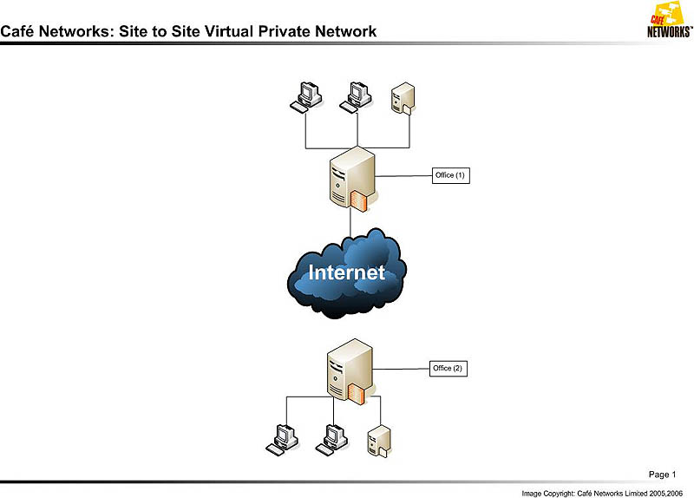
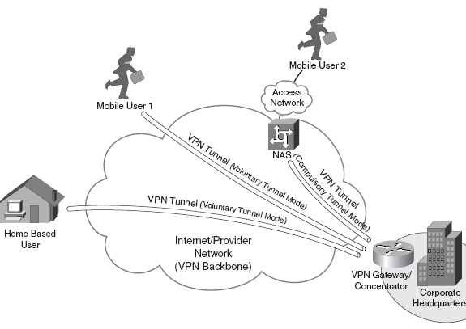
Site-to-Site e Remote Access
Site-to-Site: VPN tra due reti della stessa azienda o tra una parte della rete azinedale e la rete (o una parte) di un cliente.
Remote Access: Accesso alla rete aziendale da parte dei dipendenti o dei clienti attraverso un apposito software o attraverso un browser.

Slide 15
MPLS vs IPSec vs SSL
Many enterprises are best served by some combination of these three architectures.
MPLS-based VPNs are usually offered by the service provider as a managed service, and originate and terminate in the service provider's MPLS-enabled IP network.
IPSec and SSL VPNs, in contrast, are typically managed by the enterprise, and originate and terminate at the CPE.
IPSec- and SSL-based VPNs are also available as a managed service from certain service providers

Slide 16
Criteri di Valutazione
High Availability: Deliver Data in a Reliable and Timely Manner
Security: Keep Company Data Confidential as It Travels Over a Shared Infrastructure
QoS: Prioritize by Traffic Type
Scalability: Adapt to Meet Changing Bandwidth and Connectivity Needs
Ease of management: Management: Extend Access to Different Sites and Contain Administrative Costs

Slide 17
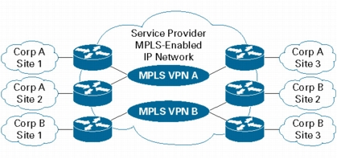
MPLS-based VPN
Provides the scalability to support both small and very large-scale VPN deployments
Benefits include end-to-end QoS, rapid fault correction of link and node failure, bandwidth protection, and a foundation for deploying additional value-added services
Simplifies configuration, management, and provisioning, helping service providers to deliver highly scalable, differentiated, end-to-end IP-based services

Slide 18
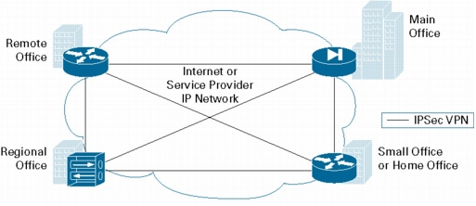
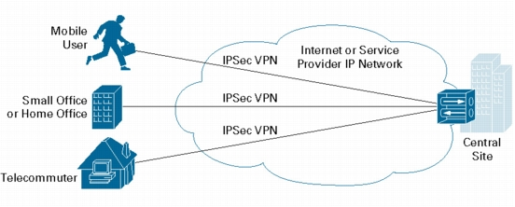
IPSec-based VPN
Data confidentiality: Encrypts packets before transmission (ESP)
Data integrity: Authenticates packets to help ensure that the data has not been altered during transmission
Data origin authentication: Authenticates the source of received packets, in conjunction with data integrity service (Internet Key Exchange protocol)
Antireplay: Detects aged or duplicate packets, rejecting them

Slide 19
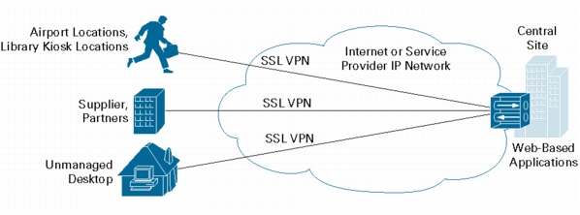
SSL-based VPN
Alternative to IPSec for remote-access VPNs
SSL provides access special client software
Secure connectivity by authenticating the communicating parties and encrypting the traffic
SSL operates at the session layer and doesn’t not support applications not coded for SSL
SP can provide granular access control, limiting individual users' access to resources
Include application proxies (SSL must be aware of each individual connection )
SSL is computing-intensive
(encryption processes )

Slide 20
Bibliografia
http://www.wikipedia.org (it - en)
http://www.vpnc.org/
http://www.vpnlabs.org/
http://tools.ietf.org - http://www.ietf.org
http://www.microsoft.com/technet/network/vpn/default.mspx
http://www.cisco.com
http://computer.howstuffworks.com/vpn.htm
http://www.cs.unibo.it/

